Slide 1
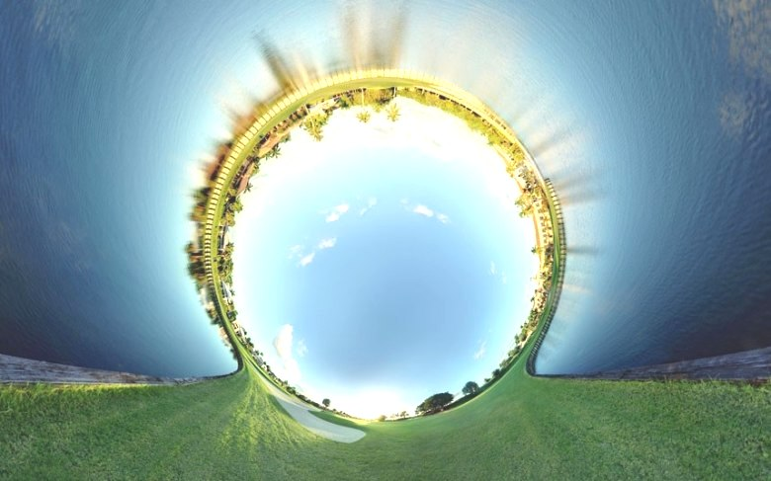
Тема урока:
«Удивительный мир
Орфографии»

Slide 2
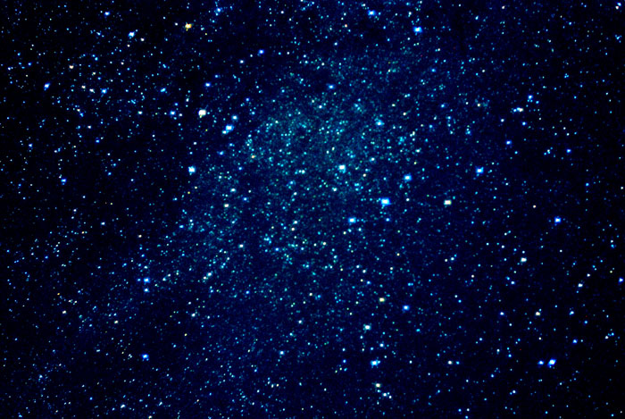

Slide 3
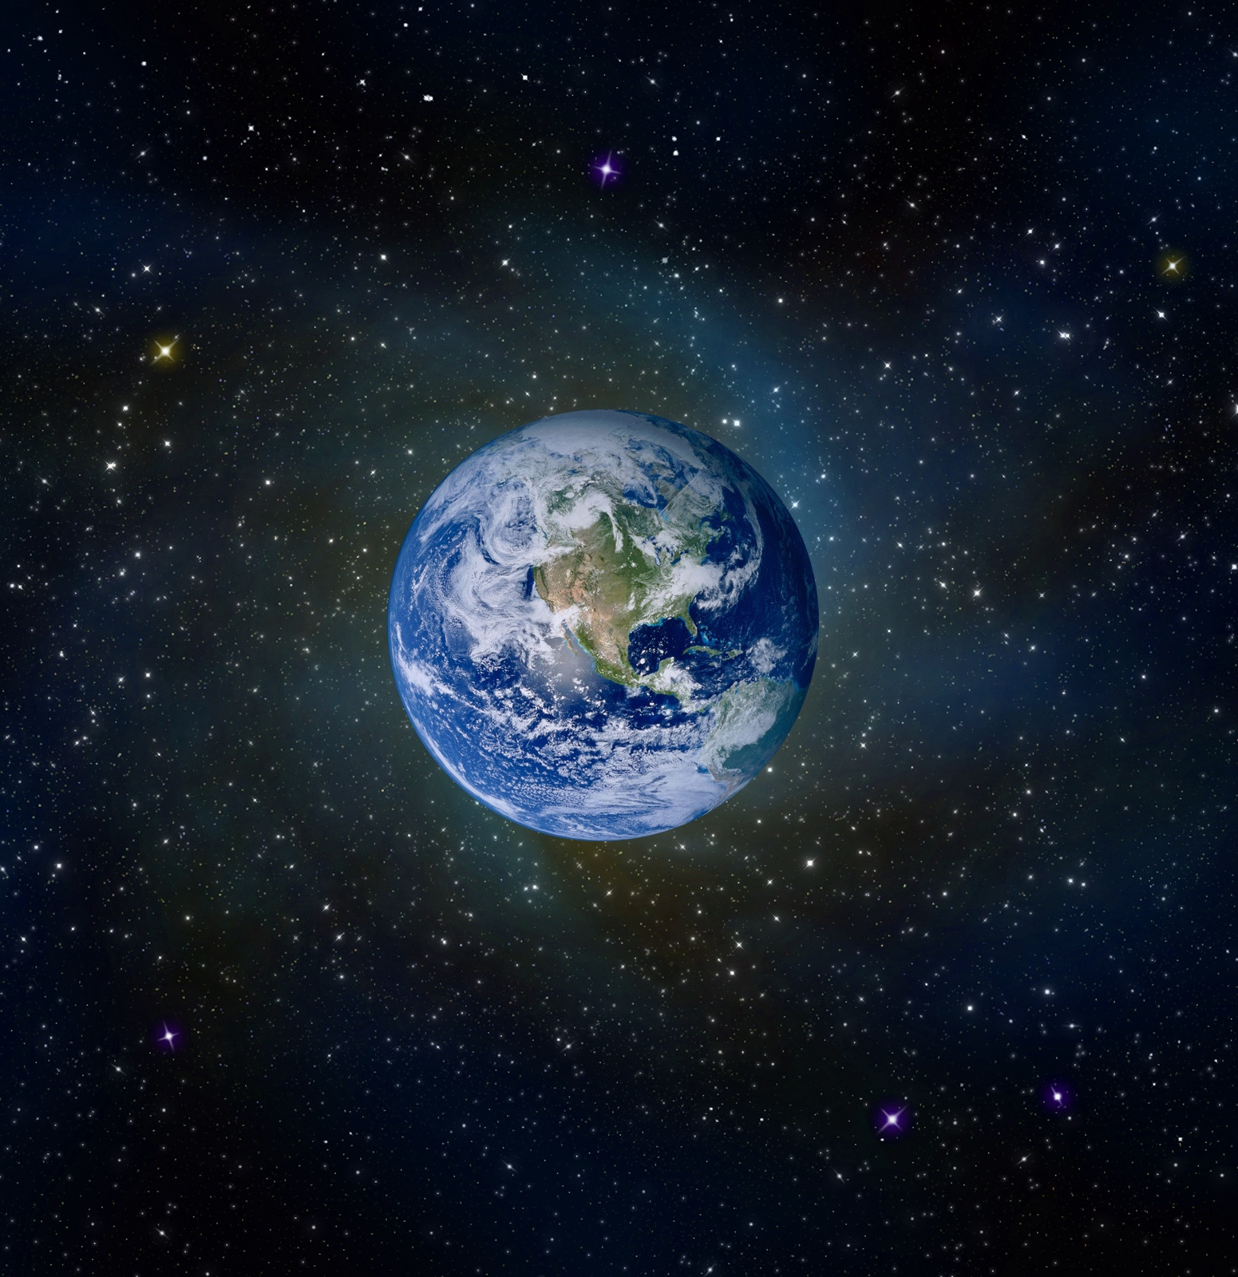
Планета
Орфография

Slide 4
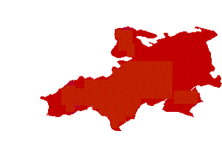
Прилагательное
Глагол
-енн
ш о
(не)…
…вш
-ом
-ющ
-ем
-н
ишь
…нн
-ан
ешь
ые
-им
-ущ
-ин
-ащ
- ат - ят
шё…
(не)…
-ящ
-к-ск
ем
ую
шённ
-ян
Причастие
-ива-ыва
слитное/
дефисное
написание
ет
-енн
-ова-ева
ут -ют
чь
-онн
шо
ое
(не)…
ь те
…л

Slide 5
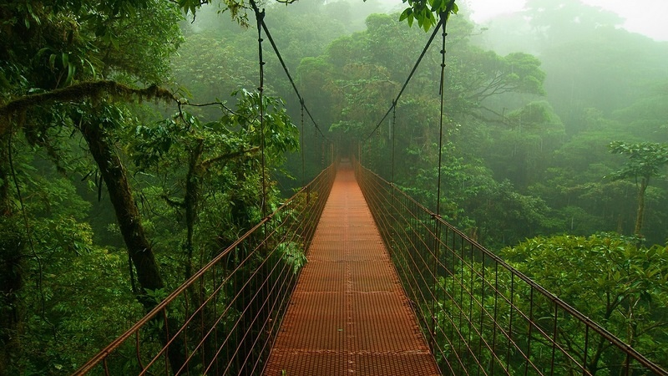
Орфографические
джунгли

Slide 6
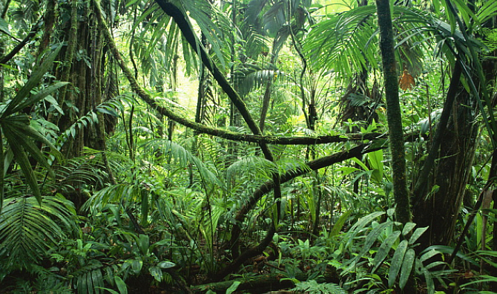
1.(Не)се…ные осенью озимые
2.Вовсе (не)огорч…ный
3.(Не)совет…вал
4.Холщ…вые мешки
5.Дальн… дорогу
6.Ничуть (не)веселый
7.Зажеч…
8.(Не)дерз…кий, а вежливый
1.(Древне)русский
2.(Не)вежестве…ы… люди
3. Он (не)году…т
4.Увид…вший
5.Мороз трескуч…
6.Стел…щи…ся травы
7.Услыш…ш…
8.(Не)оконч…ны… произведения
1.(Не)серебр…ный кубок
2.Карман…е часы
3.Леле…л
4.Ошибка (не)исправл…на
5.Оберега…ый
6.(Не)постро…ый, а разруш…ый
7.Теч…т
8.Встан…те

Slide 7
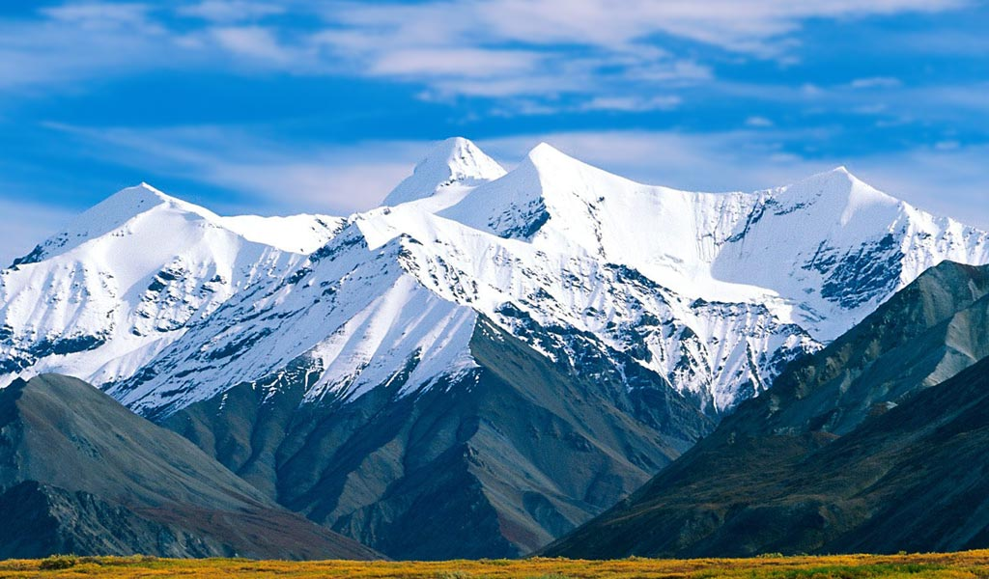
Горы слов

Slide 8
1. (Не) подаренные цветы
2. Далеко (не) законченная работа
3. Стратегия (не) продумана
4. (Не) увядшие на клумбе
1. Окруж..нный забором
2. Печ…т пироги
3. Парч…вый наряд
4. Хорош…го человека
1. Увид…л
2. Раста…вший
3. Подстрел…нная утка
4. Завис…л от мнения окружающих
1. Комната украше…а
2. Бойцы мужествен…ы
3. Черчен…ая мною схема
4.Позолочен…ые листья
1. Зажеч… факел
2. Ландыш пахуч…
3. Споёш… песню
4. Съеш…те фрукты
Найдите 4-е лишнее

Slide 9
нн
-ова
-ущ
-ем
ее
ишь

